Slide 1
‘外卖平台”的事件调度机制设计
第三组
汇报人：xx

Slide 2
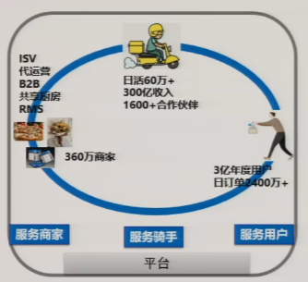
软件需求
用户：
下单订单
浏览广告
订阅活动
商家：
取消（不承接）用户订单
接单（承接用户订单）
骑手：
接收订单
配送
其他业务
第三方平台发布广告
平台发布活动

Slide 3
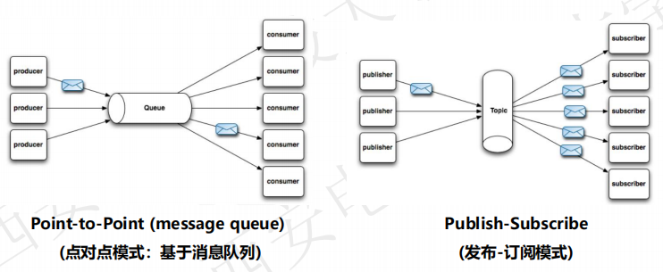
下面是本次设计中我们使用的两种事件派遣机制：

Slide 4
